Slide 1
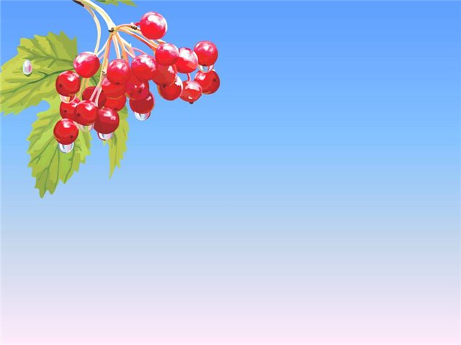
Спостереження над паралельними закінченнями іменників чоловічого роду – назв істот у давальному і місцевому відмінках однини.

Slide 2

Рр рай йду га
райдуга
веселка

Slide 3
Словникова робота

Slide 4
ЗАГАДКИ
Куди ступиш — всюди маєш, хоч не бачиш, а вживаєш.
повітря
Сам не горить, а горіння підтримує.
кисень
Прийшов хтось та взяв щось, пішов би за ним, та не знаю за ким.
вітер
Коло носа в'ється, а в руки не дається.
аромат
Вночі на лузі – гляньте ви! Сивко пасеться без трави.
туман

Slide 5





'
РЕБУСИ
А = ІЙ
ОБРІЙ
і
і
і
И = Я
і
і
і
ПОВІТРЯ
Р = Н
+ З + ‘
ГОРИЗОНТ

Slide 6
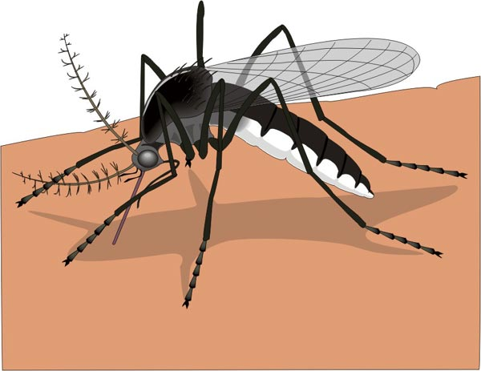
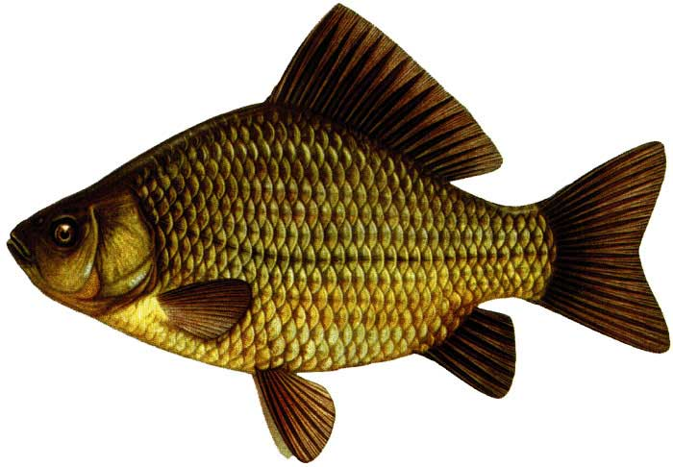
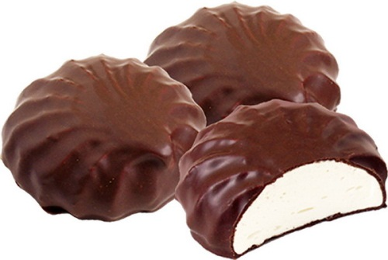
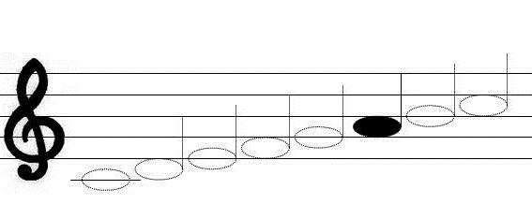

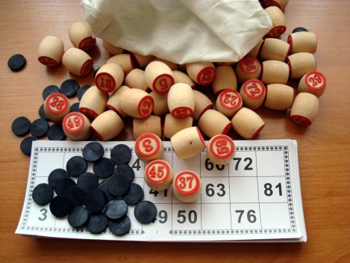
РЕБУСИ
”
Р = ТЕ
”
К
МАТЕРИК
”
Ф = М
земля
’
”
Т = П
ПОЛЕ

Slide 7
Поясніть значення фразеологізмів:
Без вогню пече - … .
З вогню та в полум'я - … .
Нема диму без вогню - … .
Світить, та не гріє - … .
Темно, хоч очі виколи - … .
Досить одного сонця на небі.

Slide 8
З кожного речення виділіть іменник «вода» і визначте його відмінок.
Що може вродити кам'яна гора, коли в ній води нема!
Жита ростуть, як з води йдуть.
Він ані в воді не втоне, ані в огні не згорить.
Він без кінця воду варить.
Він із води сухим вийде.
Він такий, що й у ложці води втопиться.
У воді стоїть, а води просить.
Вода ума не мутить та й голови
не смутить.
Без води й борщу не звариш.
У дворі горою, в хаті – водою.
Вода найде собі дорогу.
В океані води не зміряєш.
Водою воду не загидиш.

Slide 9

Впр. 137-139

Slide 10
Домашнє завдання
Впр.140

